Slide 1
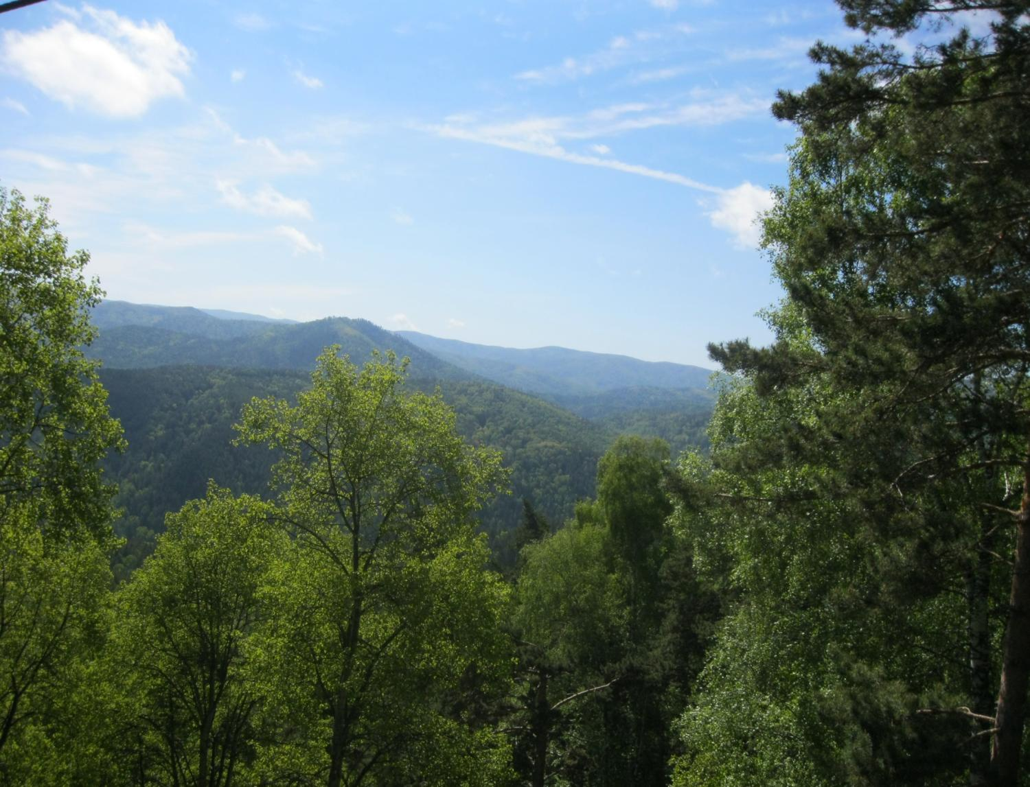
Проект - учебная экологическая тропа «Войди в лес другом»

Slide 2
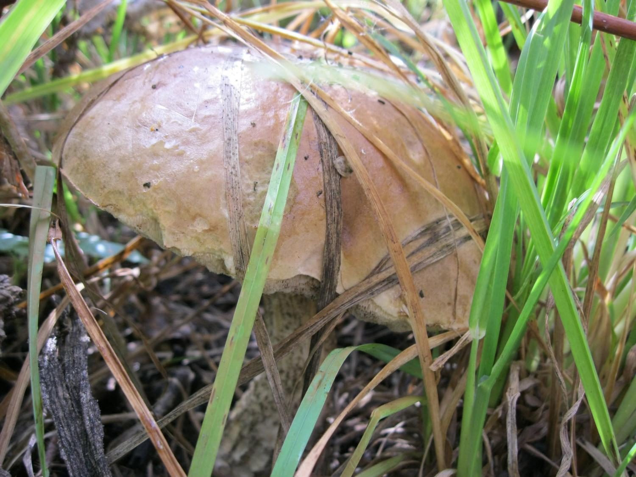
Любить природу думаем, что у нас заложено еще с рождения. И не будет ошибкой сказать, что каждый из нас старается, хотя бы на немного побывать в лесу. Ведь он для нас - это совершенно другой мир, в котором живут вековые деревья и мягкий мох, цветут цветы и слышится пение птиц… Это здесь растут ягоды и грибы, живут лесные звери и прекрасные птицы. Приглашем Вас погулять по нашей экологической тропе и попасть в тот мир, который иногда нам кажется загадочным и таинственным.

Slide 3
Проблема:
то, что изучаем по учебнику можно увидеть в природе?
Цель: расширение биологического кругозора, воспитание любви к природе родного края через общение с природой, формирование экологического мировоззрения.
Задачи: исследовать территорию и проложить маршрут движения;
найти представителей разных царств природы –грибов, растений, животных и еще что-то удивительное;
наблюдать сезонные явления в природе;
собрать гербарный материал для лабораторных исследований.

Slide 4
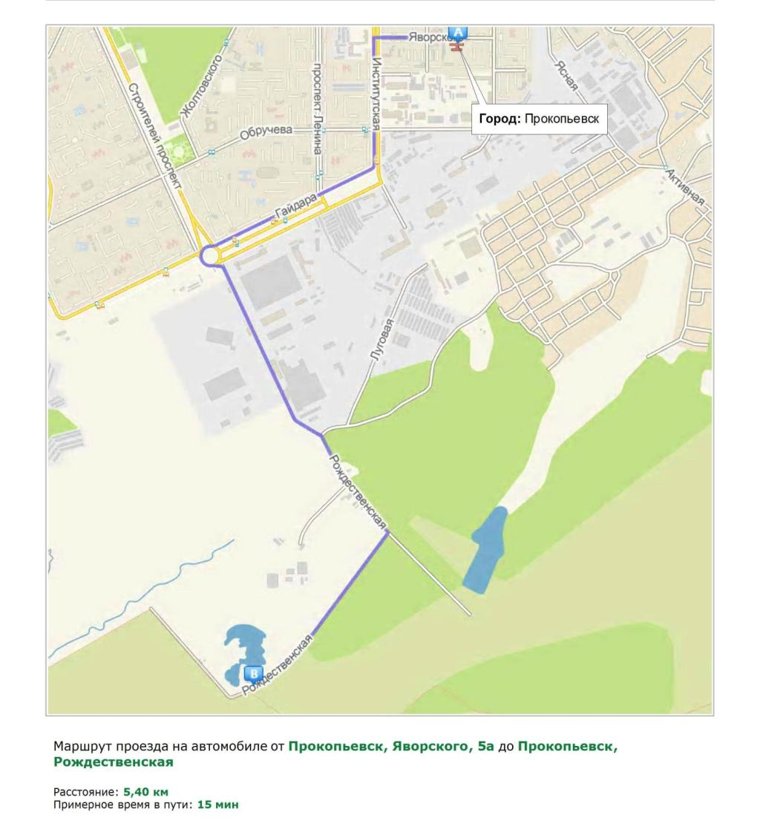
Маршрут: от школы на ул.Яворского,5а на трамвае №6 до остановки ПФЗ, затем пересев на автобус № 7 до конечной остановки, далее пешком до обьекта природы – смешаный лес. Возможен быстрый проезд на личном автотранспорте.
Протяжённость – 2-3 км, время не более 2-х часов

Slide 5
Маршрут изучали и разработали:
учащиеся 5-х классов
Гордеева Алина,
Опрыск Яна,
Зинченко Софья,
Сулейманова Ариана
Теоретическая разработка февраль-март.
Практическая: конец марта-апрель. С перспективой
дальнейшей доработки маршрута и развиттии тропы.
Ответственный за маршрут: Бородина Е.Н.

Slide 6
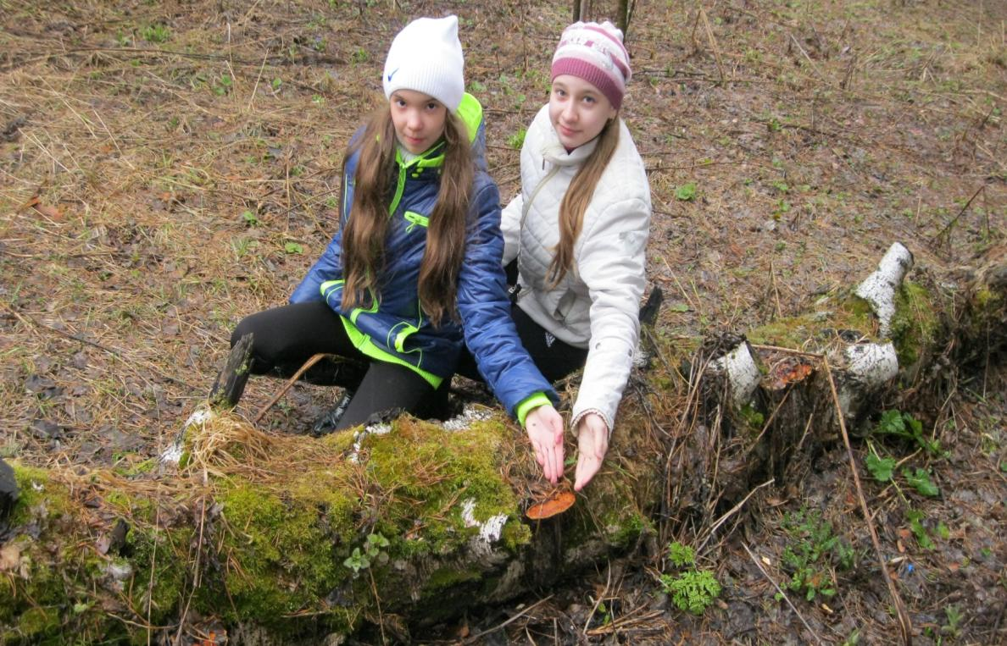
Недавно мы изучали тему «Грибы-паразиты».
А теперь увидели, что они растут в нашем лесу!
Это наша первая находка и начало тропы!
Грибы-трутовики на погибшем дереве

Slide 7
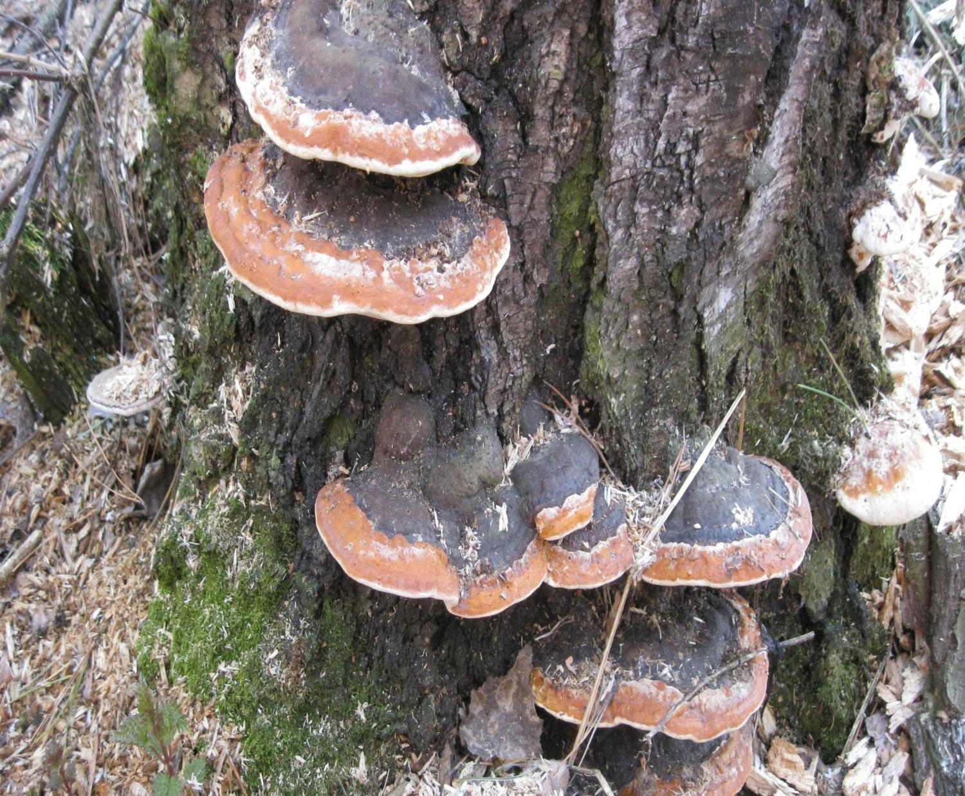
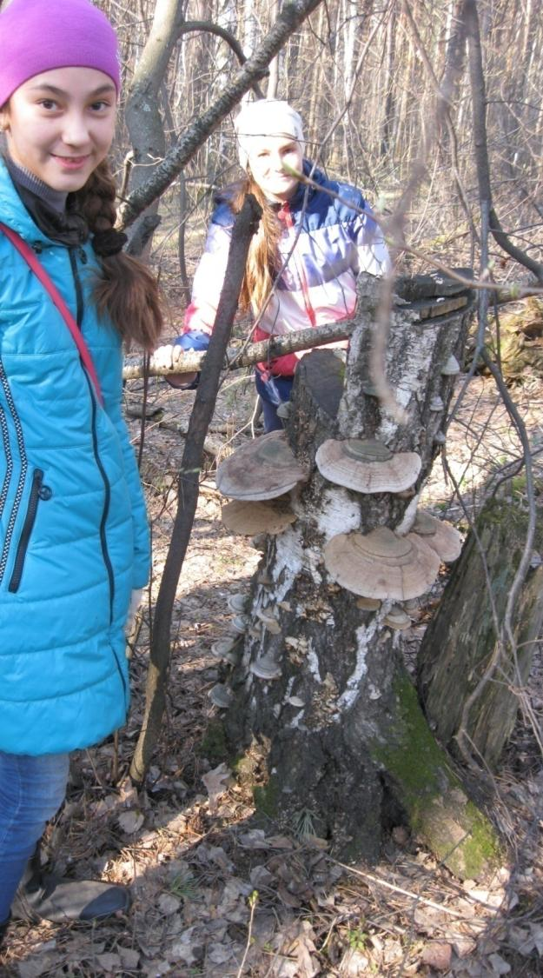
Взаимоотношения организмов бывают разными- полезными, вредными и нейтральными. Вот трутовик, разрушает древесину деревьев.
А вот еще!

Slide 8
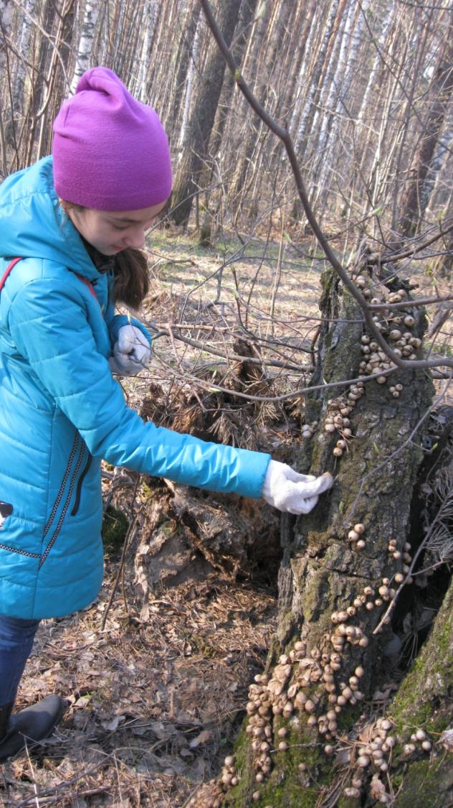
А вот еще грибы.
Ими усыпано все дерево!
Это прошлогодние дождевики.
Потемневшие, сухие и полны спор

Slide 9
Стволы многих деревьев в лесу покрыты лишайниками!
Лишайники – симбиотические организмы слоевище которых состоит из гиф гриба и
клеток водоросли – удивительное взаимовыгодное сожительство!

Slide 10
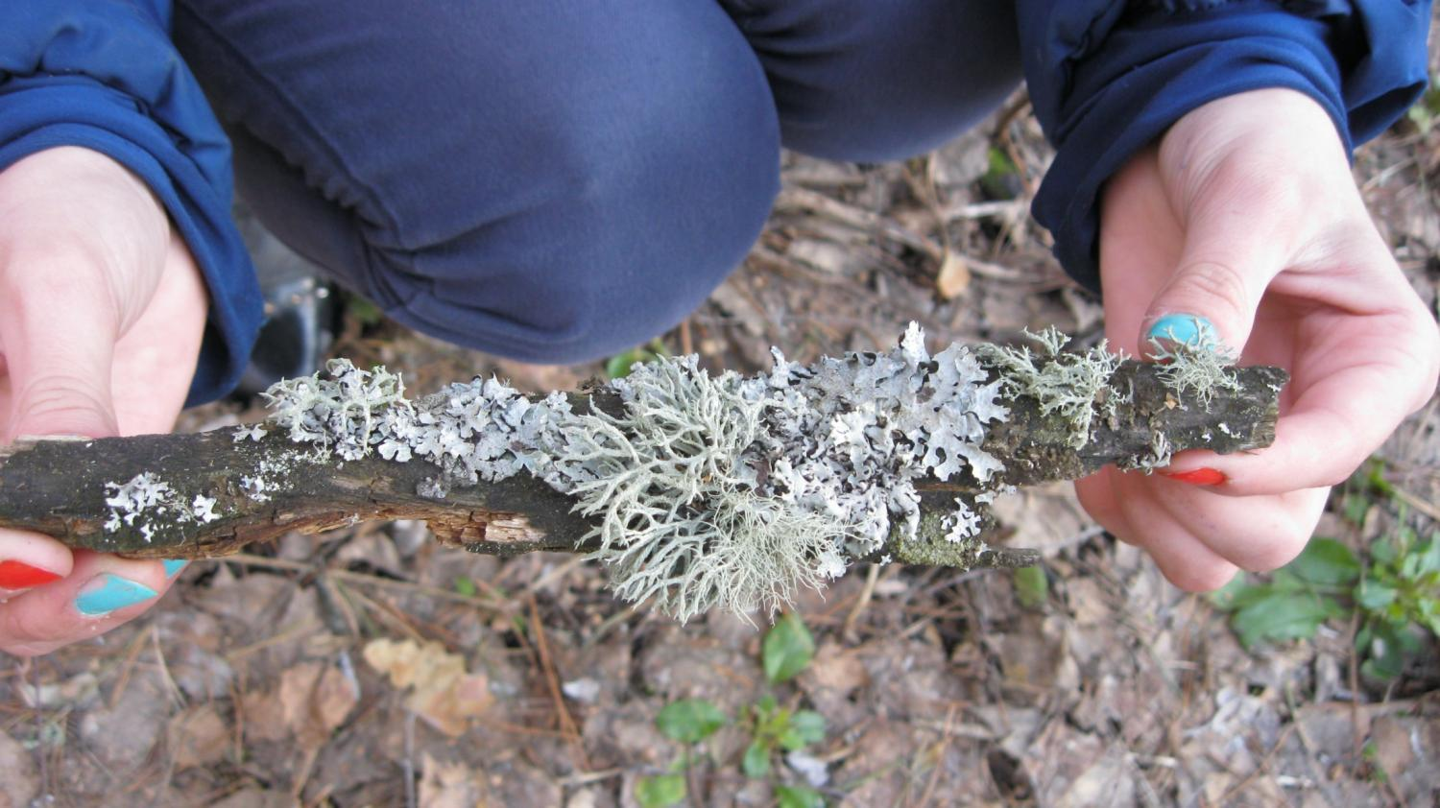
А эти возьмем с собой для дальнейших исследований! Кустистые и листоватые рядом!

Slide 11
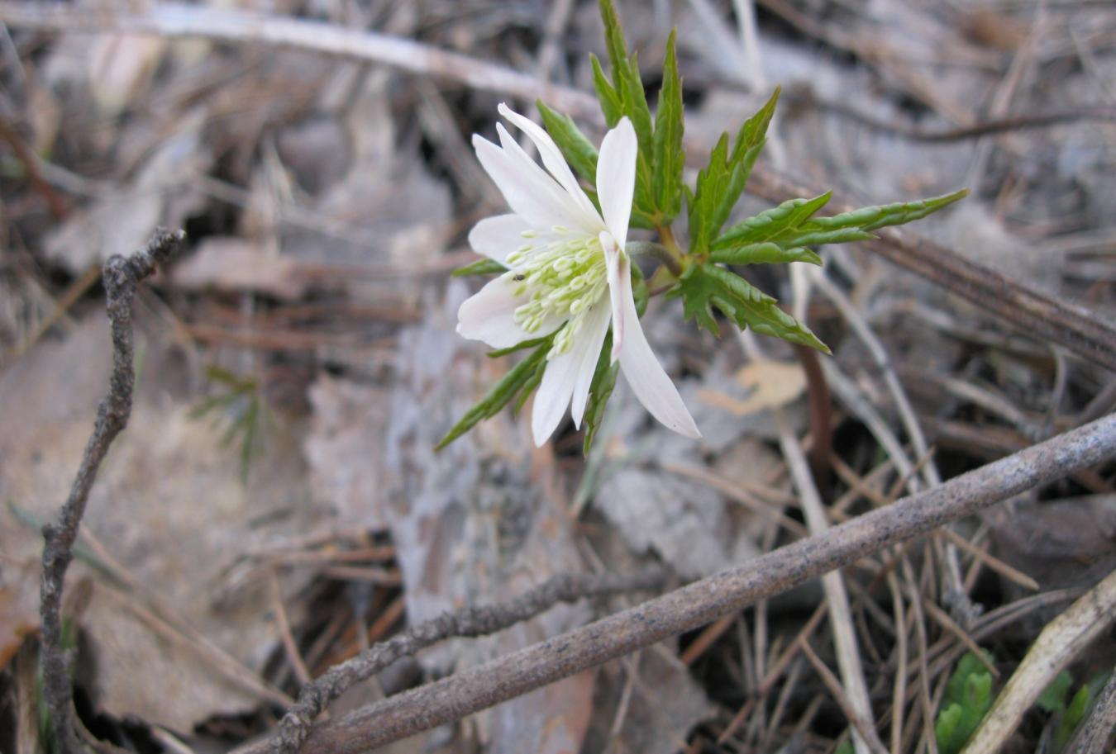
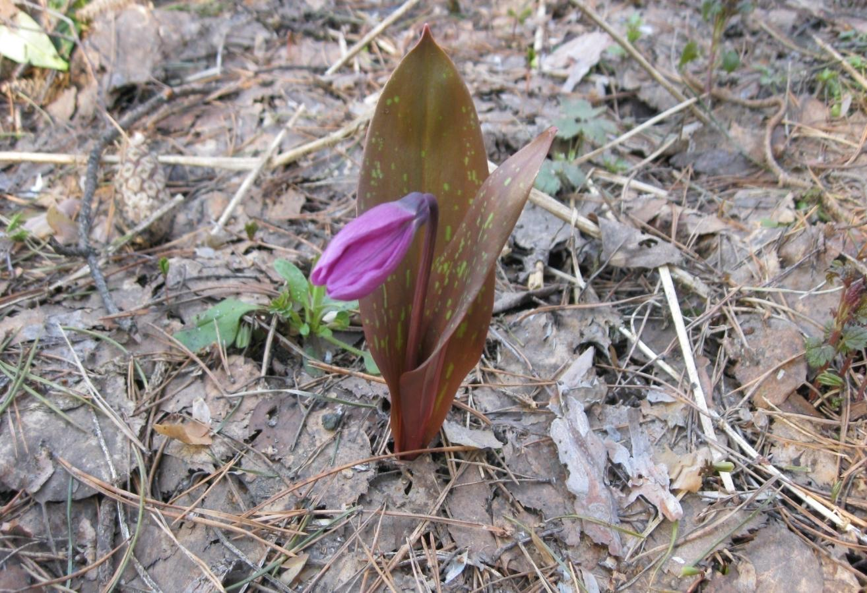
Появились первоцветы. После долгой бесцветной зимы яркие краски первых
цветов радуют глаз!

Slide 12
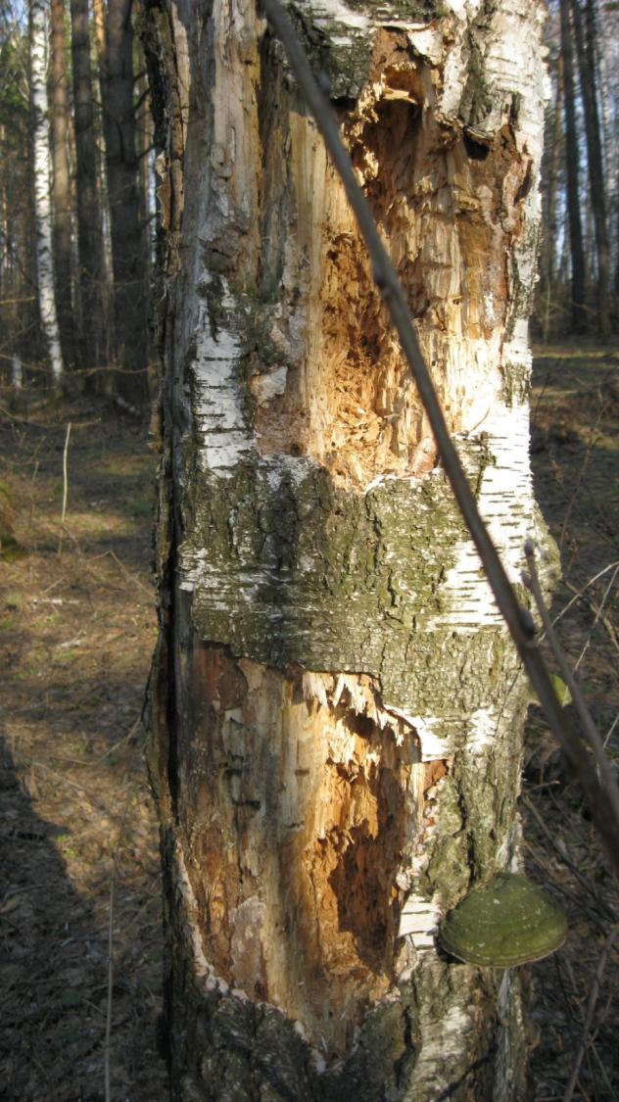
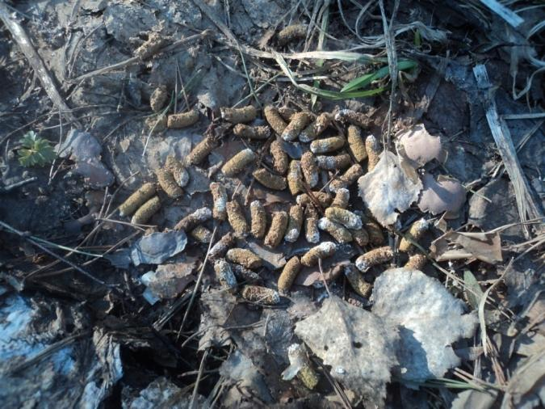
А здесь явно кто-то потрудился.
Может это его следы?..

